Slide 1
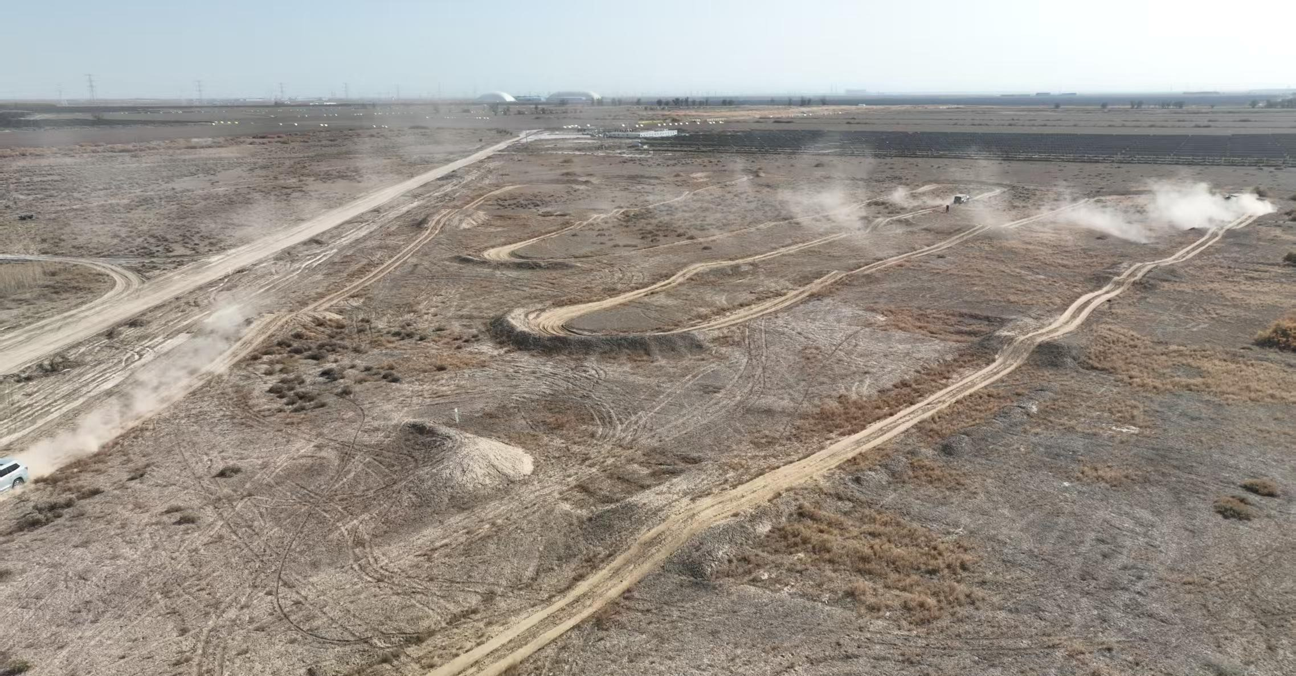
乌鲁木齐丝绸之路 越野场地
乌鲁木齐丝绸之路越野场地，位于新疆乌鲁木齐市米东区二二二团七连西边，总面积约50000㎡，原始荒漠戈壁路面，设有起伏路、驼峰、侧坡等科目。适合汽车的越野试乘试驾活动。

Slide 2
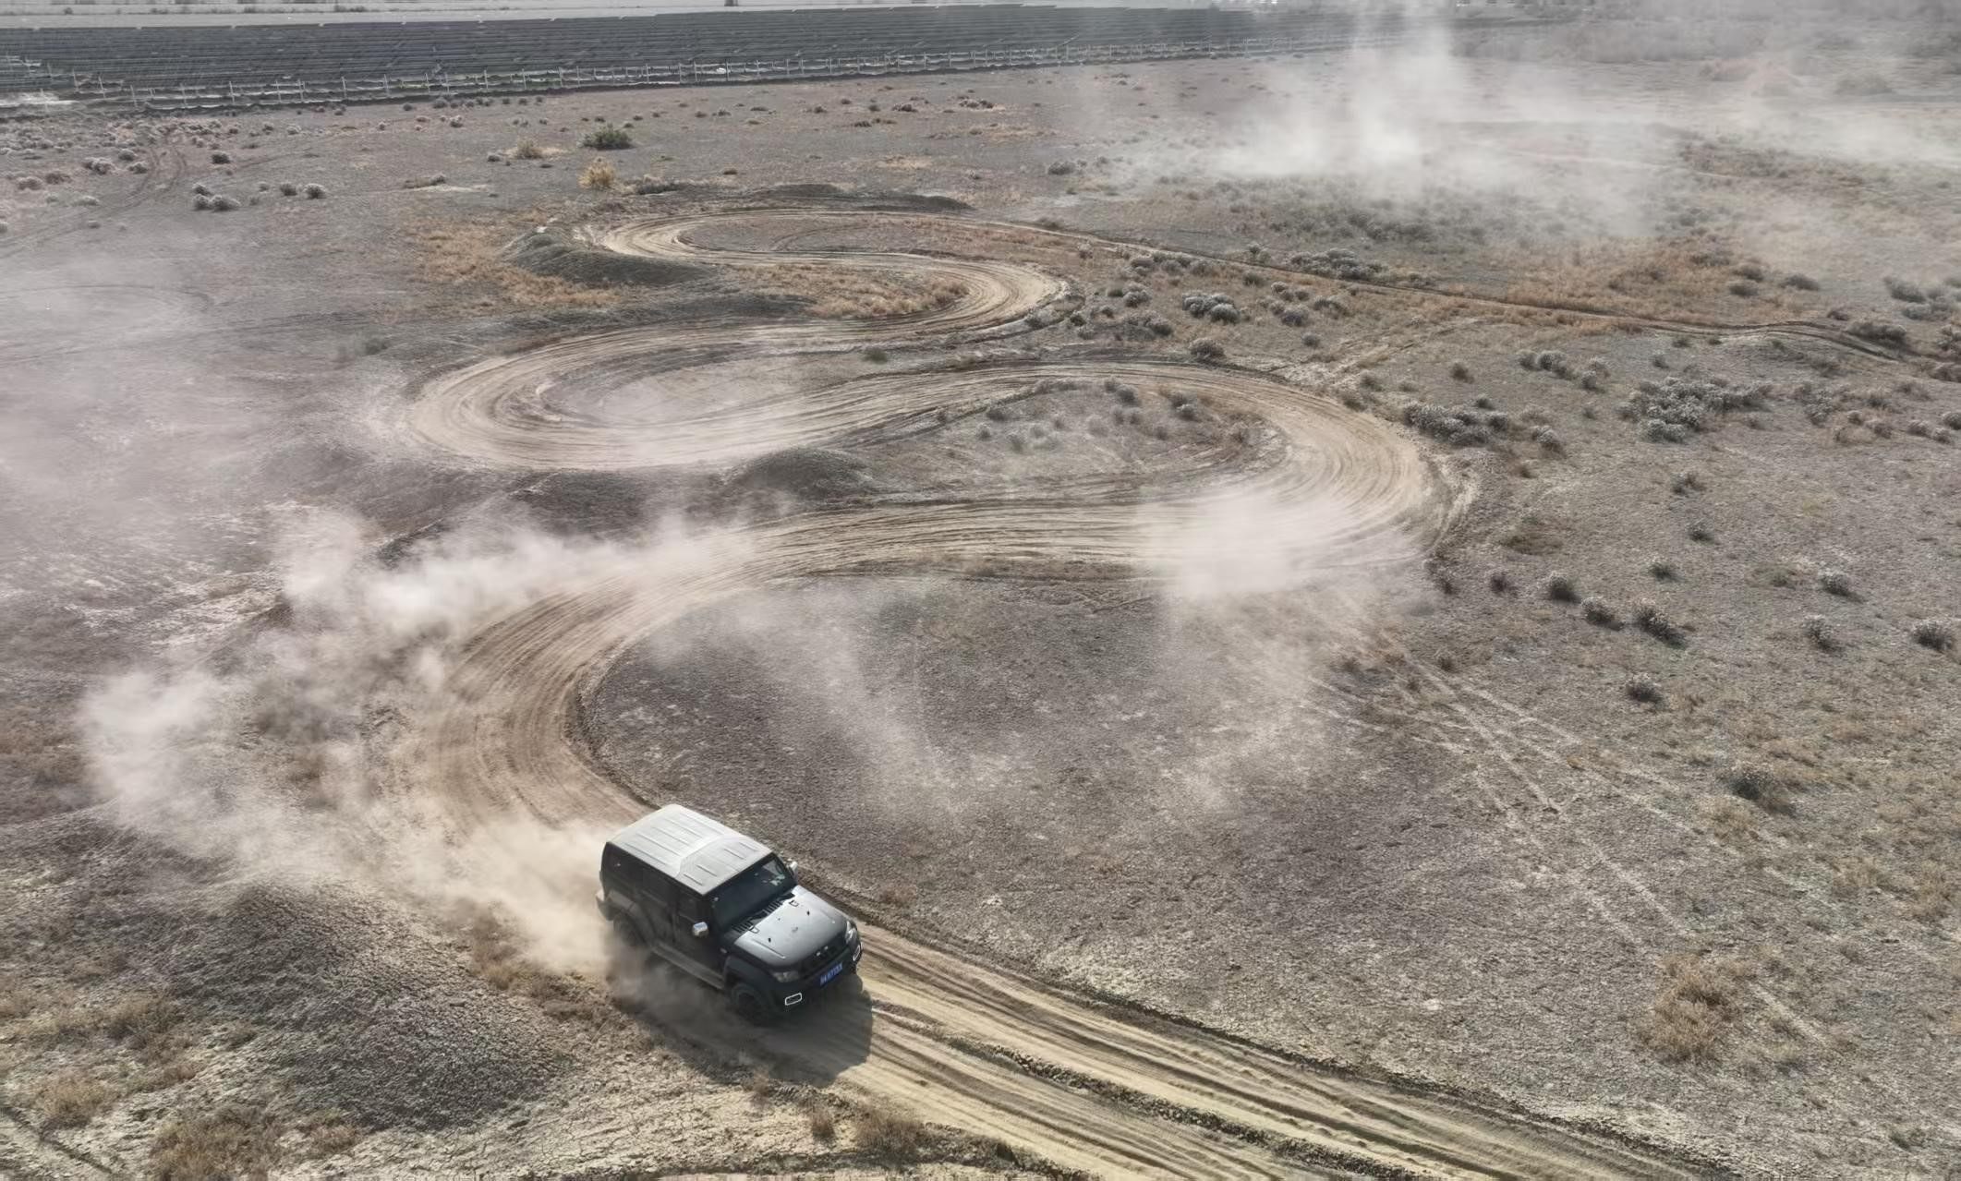
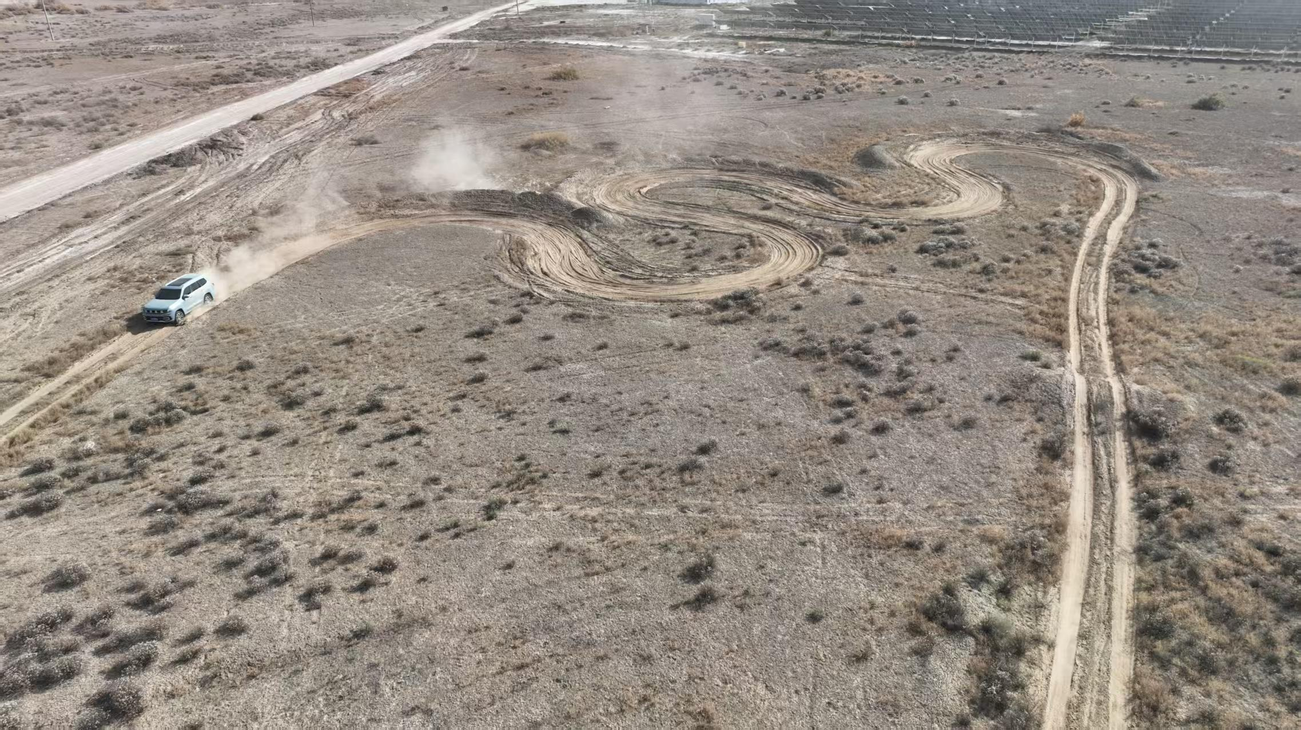
场地费用：2万/天
场地面积：总面积约50000㎡ 越野区设有驼峰、交叉轴、起伏路等
供电供水：380v/80kw 方便接水
配套设施：停车位 固定洗手间 露营区

Slide 3
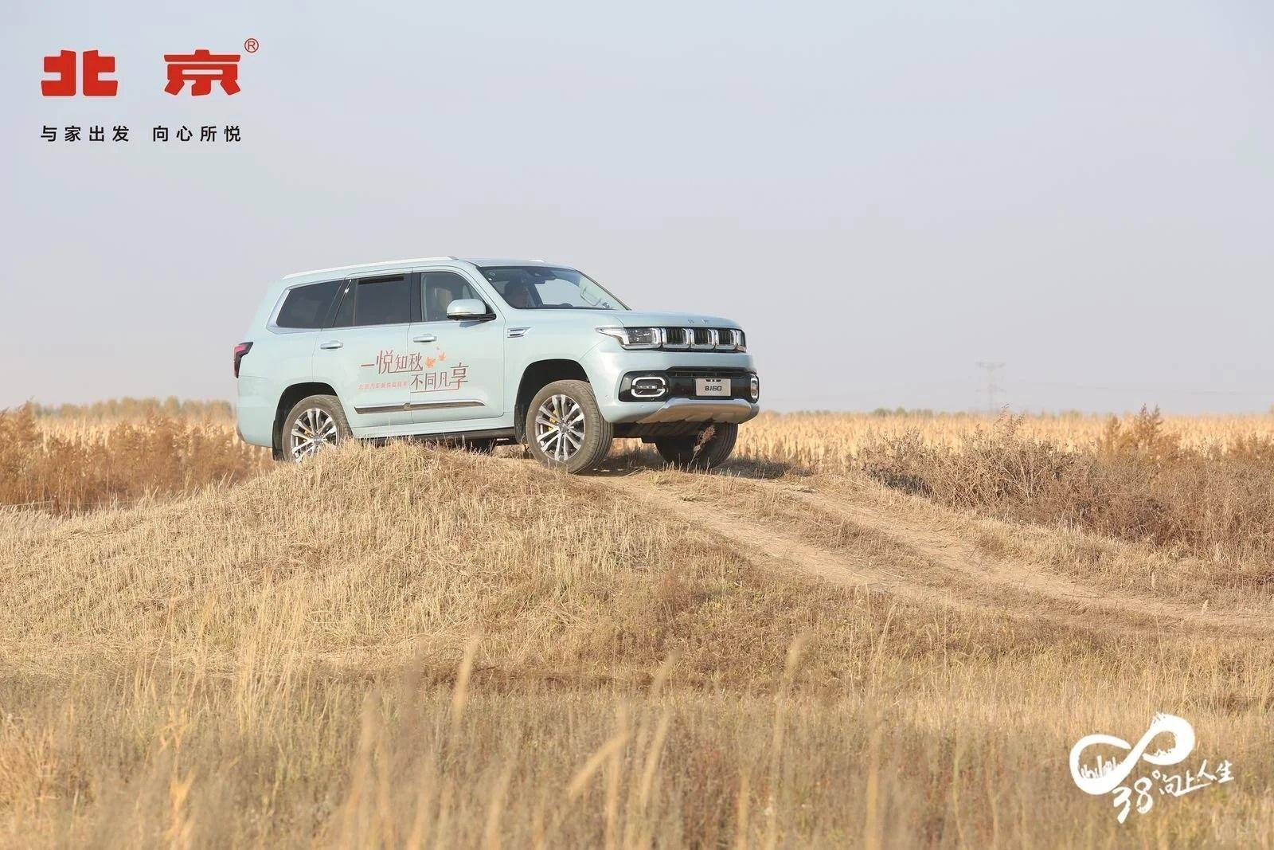
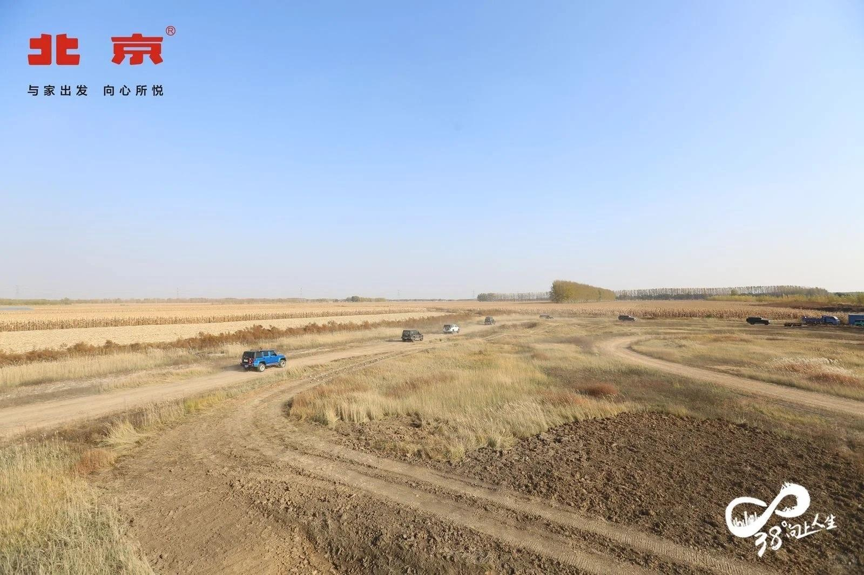
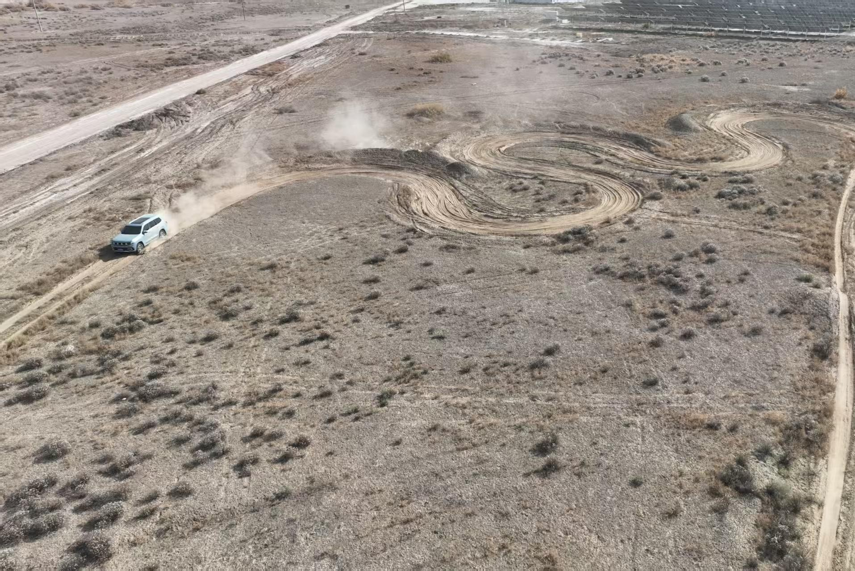
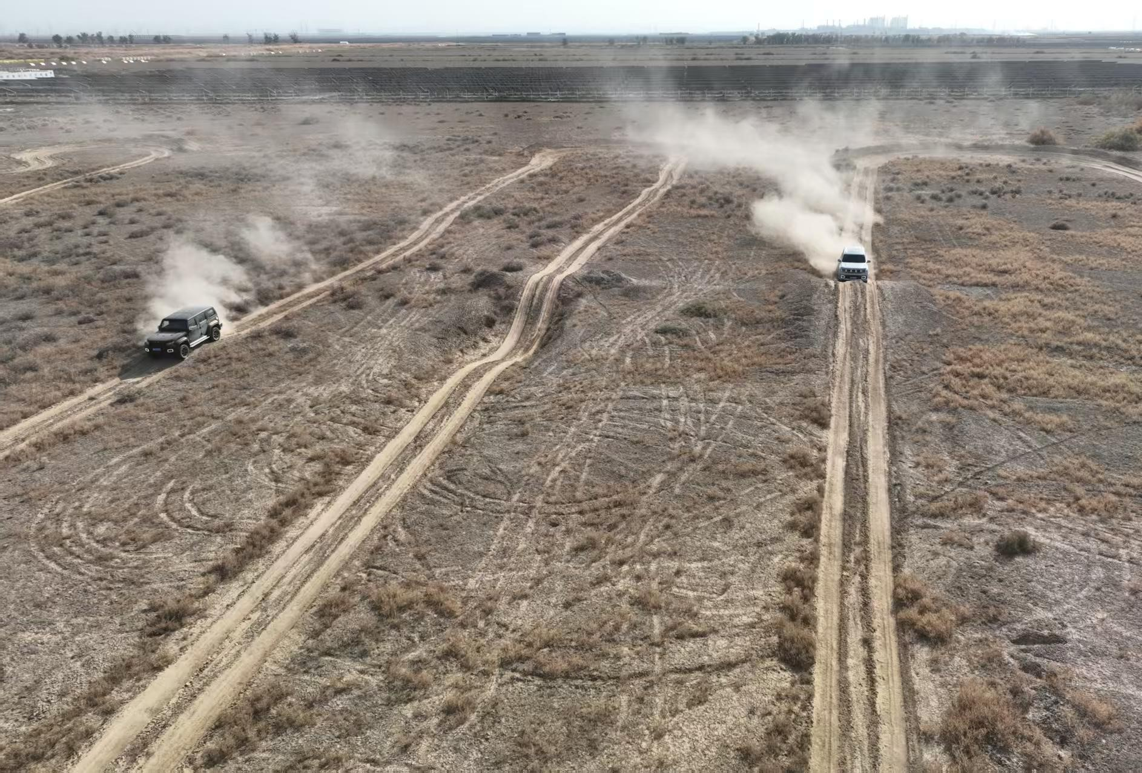
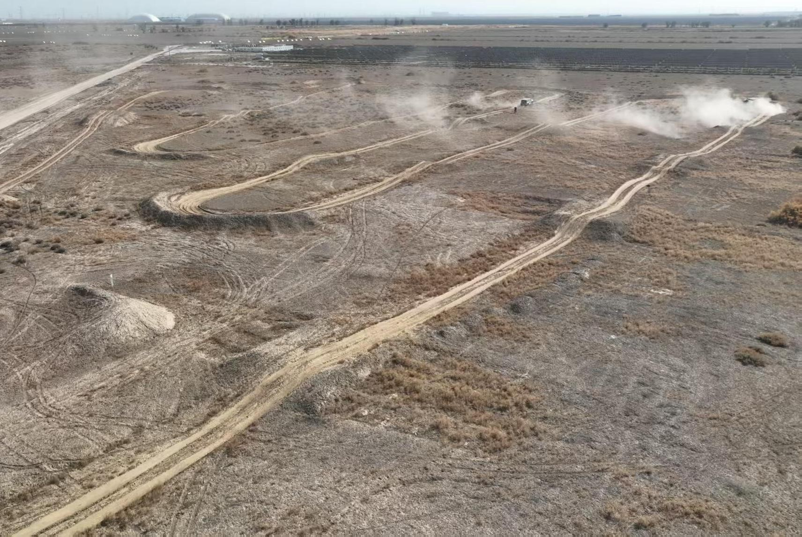
北京212越野试驾活动
北京212越野试驾活动
北京212越野试驾活动
场地实景图
场地实景图
场地实景图

